Slide 1
محاضرة اليوم
مقدمة من قبل
م . د امجد محمد وهاب
وهي جزء من متطلبات مادة علم التشريح
لطلبة المرحلة الاولى (صباحي
+مسائي)
جامعة ديالى- كلية التربية الاساسية- قسم التربية البدنية وعلوم الرياضة

Slide 2
المحاضرة الاولى
مفهوم المصطلحات التشريحية :
هي تعبيرات يستعملها خبراء علــم التشريح فـي المجــالات العلميــة والمناهج الدراسية , وهي تحتوي على الكثير من التعبيرات المختلفة التي تصـف الموقع التشريحي وكـــذلك وظيفـة التراكيب المختلفـــة فـي جسـم الانسان.
* المصطلحات التشريحية :
1- الوضع التشريحي . 2- المستويات او المقاطع التشريحية .
3- المصطلحات التشريحية التي توصف المواقع .
4- المصطلحات التشريحية التي تستعمل لتوضيح الحركة في مفاصل جسم الانسان .

Slide 3
اولاً : الوضع التشريحي
هو وضع انتصاب القامة , ويكون فيه الوجه للأمام وراحتا اليد للأمام واصابع القدمين مؤشرة الى الامام, والغرض من الوضع التشريحي هو دراسة تشريح الجسم البشري بصورة موحدة على الرغم من اختلاف اللغات والاماكن على سطح الكرة الارضية .

Slide 4
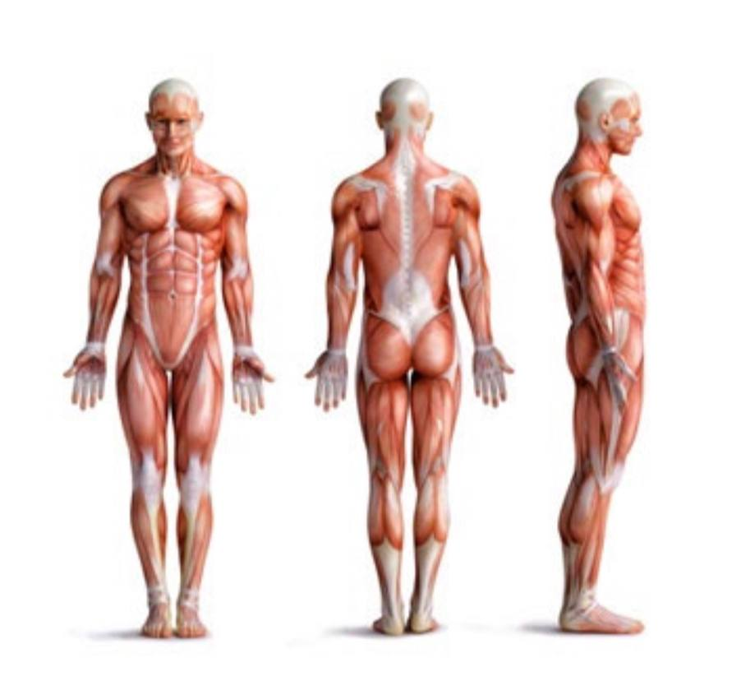

Slide 5
ثانياً : المستويات او المقاطع التشريحية
ان الغرض من دراسة المستويات التشريحية هو تسهيل تعين مواقع الانسجة المختلفة على الجسم البشري وهنالك ثلاثة مستويات تشريحية رئيسية هي ؛
المستوى الوسطي : وهو المستوى الذي يقسم جسم الانسان من الوسط الى نصفين متشابهين ايمن وايسر .
المستوى التاجي : وهو المستوى الذي يقطع جسم الانسان من الجانب الى نصفين غير متشابهين امامي وخلفي .
المستوى المستعرض : هو المستوى الذي يقطع جسم الانسان من المنتصف بصورة مستعرضة الى نصفين غير متشابهين علوي وسفلي

Slide 6
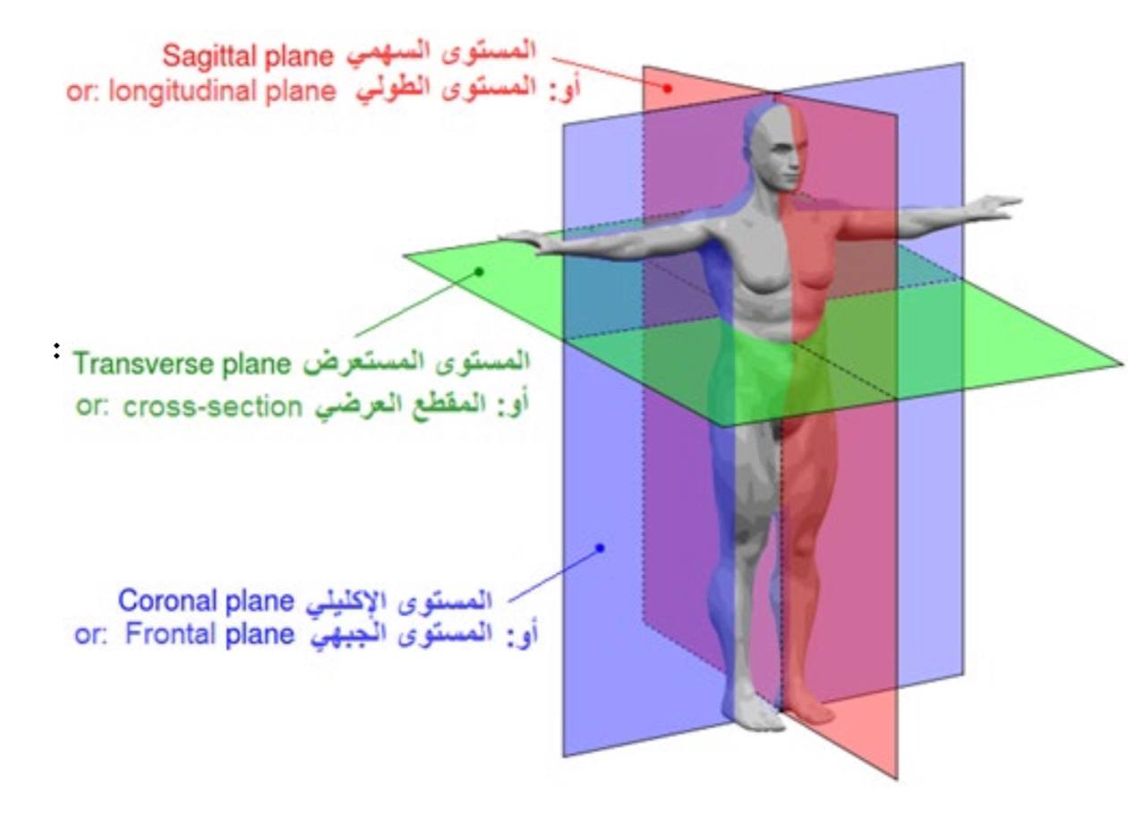

Slide 7
ثالثاً : المصطلحات التشريحية التي توصف المواقع
السطحي : هو اي جزء او نسيج يقع قريب من سطح الجلد .
العميق : هو اي جزء او نسيج يقع ابعد عن سطح الجلد داخل الجسم .
الانسي : هو اي جزء او نسيج يقع اقرب الى مستوى الوسطي .
الوحشي : هو اي جزء او نسيج يقع ابعد عن المستوى الوسطي.
الامامي : هو اي جزء او نسيج يقع امام المستوى التاجي .
الخلفي : هو اي جزء او نسيج يقع خلف المستوى التاجي .

Slide 8
ثالثاً : المصطلحات التشريحية التي توصف المواقع
العلوي : هو اي جزء او نسيج يقع فوق او اعلى من المستوى المستعرض .
السفلي : هو اي جزء او نسيج يقع تحت او اسفل المستوى المستعرض .
الاقرب : يستخدم لدراسة تشريح الاطراف العليا والسفلى ويقصد به جزء الجسم او النسيج الاقرب الى الجذع او الخط الوسطي .
الابعد : جزء الجسم او النسيج الابعد عن الجذع او الخط الوسطي , ويستخدم في دراسة تشريح الاطراف العليا والسفلى.

Slide 9
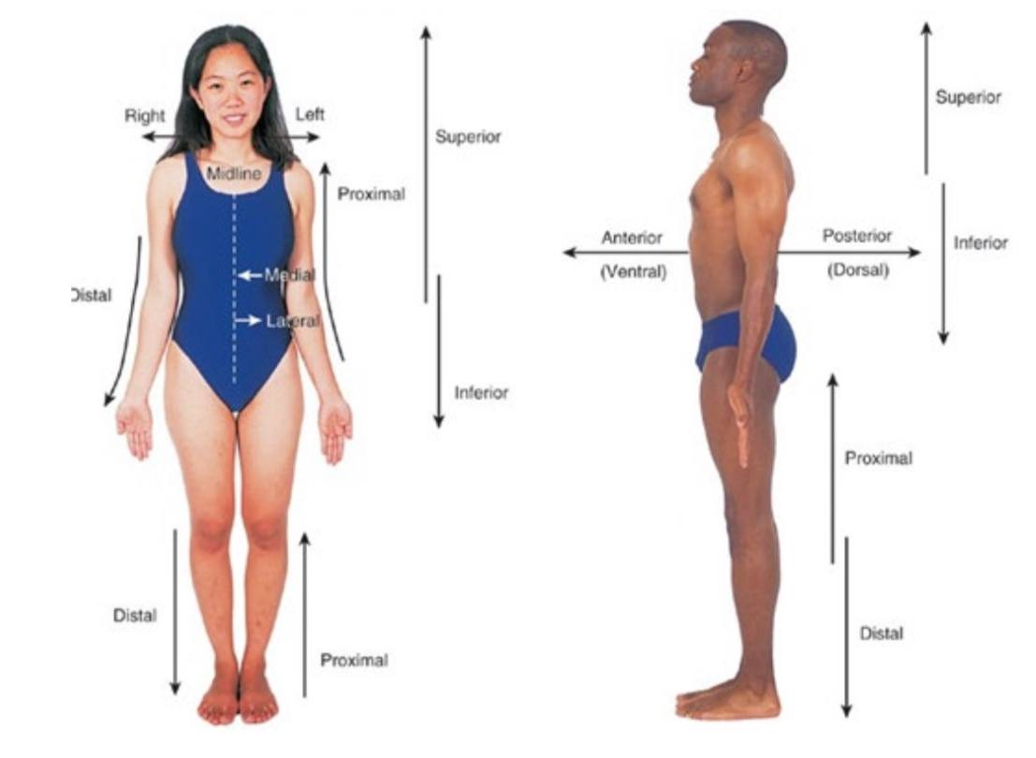

Slide 10
رابعاً :المصطلحات التشريحية التي تستعمل لتوضيح الحركة في مفاصل جسم الانسان
الثني : هي تصغير زاوية المفصل الى اصغر مدى ممكن .
المد : هي تكبير زاوية المفصل الى ابعد مدى ممكن .
الابعاد : هي ابعاد الاطراف عن الجذع او عن المستوى الوسطي
التقريب : هي تقريب الاطراف الى الجذع او الى المستوى الوسطي .

Slide 11
رابعاً :المصطلحات التشريحية التي تستعمل لتوضيح الحركة في مفاصل جسم الانسان
التدوير الداخلي : هي تحريك المفصل بحركة دورانية الى الداخل .
التدوير الخارجي : هي تحريك المفصل بحركة دورانية الى الخارج .
الكب : تدوير الساعد الى الجهة الداخلية .
الغرف : تدوير الساعد الى الجهة الخارجية .
انقلاب القدم للداخل : عملية تدوير القدم الى الداخل .
انقلاب القدم للخارج : عملية تدوير القدم الى الخارج .

Slide 12
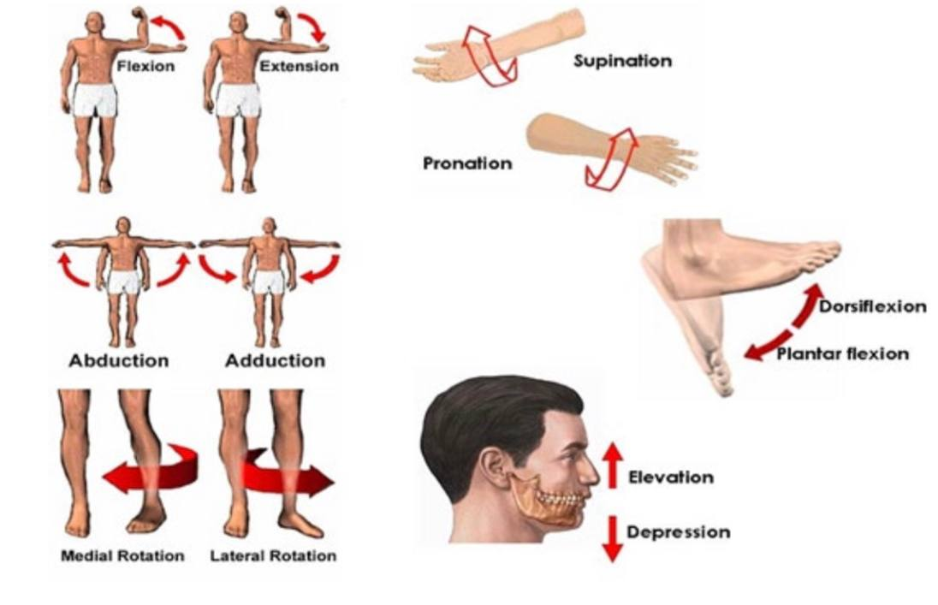

Slide 13


Slide 14
شكرا لحسن الاصغاء

